Slide 1

Maria Eduarda Felício Maia
Ingrid Gonçalves Pereira Dantas
Orientadora: Lilian Daniele Duarte
Coorientador: Adriano Claudino

Slide 2
Introdução
Na cidade de Juazeiro do Norte, na rede pública, é distribuído pelo SUS (Sistema Único de Saúde) o Ciclo 21, que possui como composição 0,15 de Levonorgestrel, conhecido por ser uma progesterona sintética, e 0,3 de etinilestradiol, também conhecido por ser um estrógeno sintético. Além disso, segundo o Hospital Oswaldo Cruz, através de seus estudos, o ciclo 21 é conhecido por ser um dos anticoncepcionais que mais causam trombose nas mulheres. Entretanto, é importante retratar que trombose e AVC são ocasionados por vários fatores, exemplo disso é o tabagismo, pois o uso do cigarro pode danificar a parede vascular pela ativação da via intrínseca da coagulação, além do tabagismo, a má alimentação, a falta de exercícios físicos e a obesidade contribuem para o aumento dos riscos de AVC e trombose. (PEREIRA PVS e ANGONESI D, 2009).
Os anticoncepcionais orais a base de estrogênio, especificamente o etinilestradiol que compõe os anticoncepcionais hormonais combinados, induz alterações significativas no sistema de coagulação, favorecendo o aumento de trombina e dos fatores de coagulação, reduzindo os inibidores naturais da coagulação. Além disso, esse hormônio atua diretamente na parede vascular, influenciando mudanças nos fatores que estimulam a disfunção endotelial. Essas mudanças são favoráveis ao desenvolvimento tromboembólicos, como AVC (Acidente Vascular Cerebral) e trombose. (Lima, ACS, Martins, LCG, Lopes, MVDO, Araújo, TLD, Lima, FET, Aquino, PDS, & Moura, ERF (2017)

Slide 3
Objetivos
  Objetivo Geral
Mitigar os riscos da ingestão das pílulas anticoncepcionais no aumento dos casos de trombose e AVC entre jovens.
  Objetivos específicos
Sensibilizar e alertar as mulheres/jovens em relação ao consumo das pílulas anticoncepcionais.
Realizar um estudo aprofundado sobre a constituição das pílulas anticoncepcionais para assim substituir as substâncias que causam efeitos colaterais.
Produzir uma cartilha que apresenta os riscos do uso das pílulas sem acompanhamento médico, bem como sobre o aumento dos casos de AVC e trombose.
Desenvolver uma pílula anticoncepcional em parceria com uma universidade, que apresente menor risco no desenvolvimento de AVC e trombose, além de ser mais acessível para todos.

Slide 4



Metodologia
Questionário
Entrega de panfletos informativos
Roda de Conversa com profissionais da área da saúde e adolescentes
SITE
https://sites.google.com/view/projetoriacj/p%C3%A1gina-inicial
Desenvolver uma pílula com menos efeitos colaterais
Escanei Qr Code

Slide 5
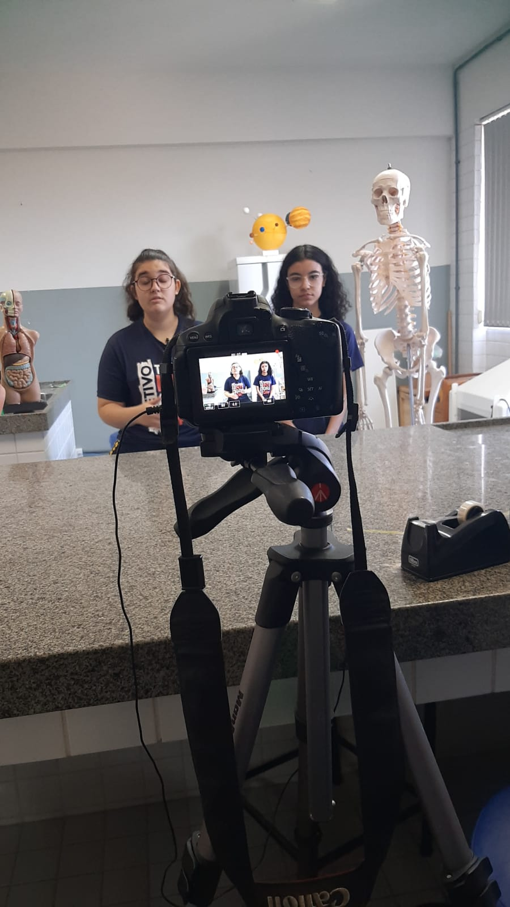
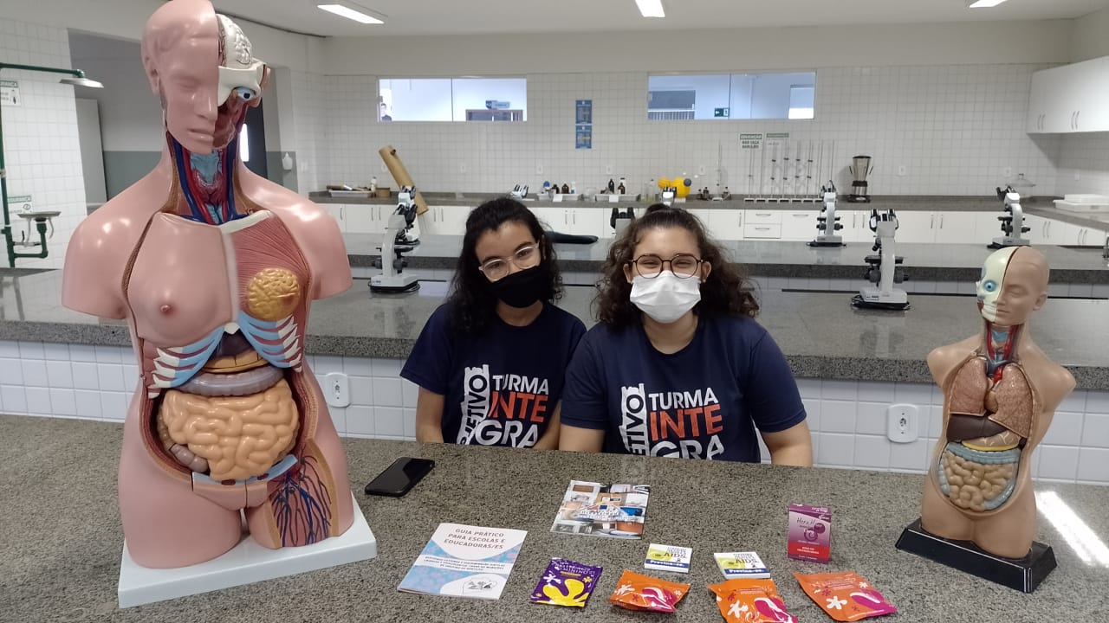
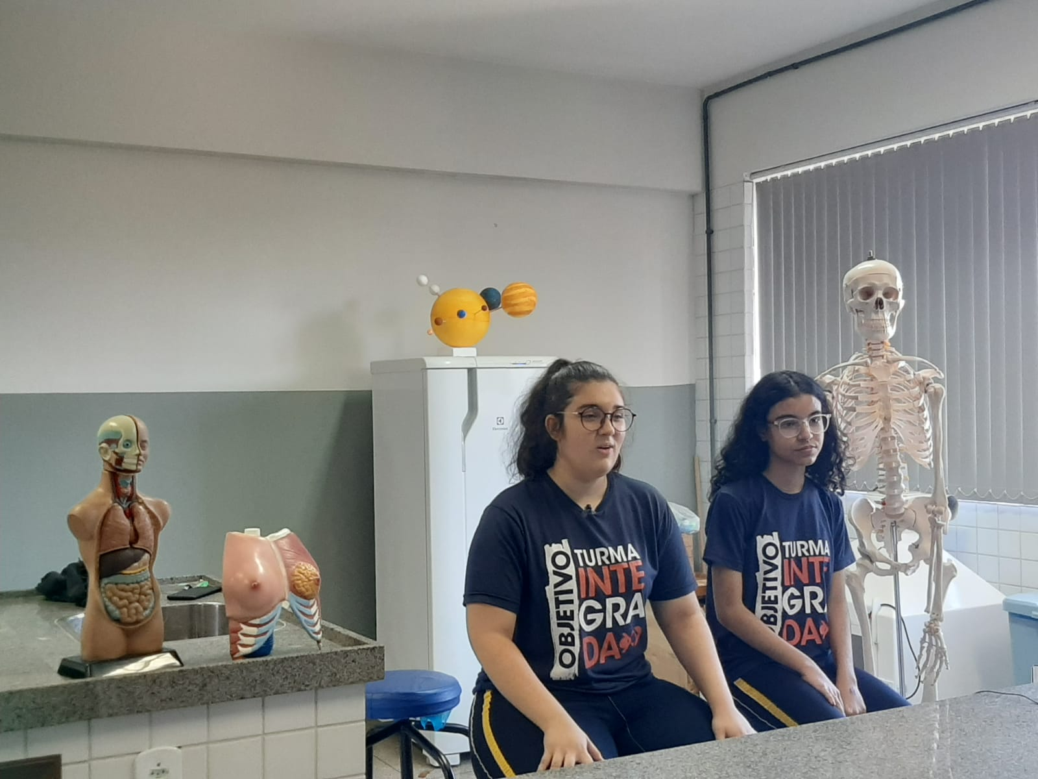
Um pouco do trabalho que estamos desenvolvendo

Slide 6
Conclusão
A desinformação é um dos "vilões" da situação, já que caso as pessoas possuíssem total ciência das terríveis consequências que esse método contraceptivo pode acarretar para o seu organismo, como também pode afetar a sua saúde, elas exigiram de alguma forma a solução para esse problema. Tanto que podemos incluir a filosofia de Thomas Hobbes na obra "Do cidadão e Levitã", sobre como o ser humano é capaz de realizar qualquer tipo de ação onde a sua vida é posta em perigo
Logo é necessário a realização da conscientização do perigo na ingestão das pílulas anticoncepcionais nos jovens, já que diversos problemas de saúde podem ser desencadeados pelo uso indevido do remédio, entre eles a trombose e o AVC (Acidente Vascular Cerebral), além desses também temos outras, como: o glaucoma, hipertensão, doenças hepáticas varizes, entre outras. A partir disso, as mulheres passam a ter mais liberdade nas suas escolhas de vida além de terem consciência e segurança diante de questões relacionadas à sua saúde.
Portanto medidas devem ser tomadas diante dessa situação. O projeto em como propósito que as pílulas sejam utilizadas de forma mais consciente quando prescritas pelo ginecologista, da maneira mais saudável possível, por isso propomos que o alcance de informações seja maior, pois as mulheres passam a possuir um conhecimento relacionado com as pílulas anticoncepcionais, além disso, não existem apenas as pílulas anticoncepcionais como opção entre os métodos contraceptivos. Os métodos de barreira se enquadrando entre os métodos de baixo custo, sendo disponibilizado inclusive pelo SUS.

Slide 7

Referências bibliográficas
Influência de anticoncepcionais hormonais e ocorrência de acidente vascular cerebral: revisão integrativa. Revista Brasileira de Enfermagem, 70, 647-655. Recuperado de: https://www.scielo.br/j/reben/a/stgG6mmLJjcWf4NMmrmvk7q/?lang=pt&format=pdf Brandt, G. P., Oliveira, A. P. R., & Burci, L. M. (2018).
Anticoncepcionais hormonais na atualidade: um novo paradigma para o planejamento familiar. Revista Gestão e Saúde, 18(1), 54-62. Recuperado de: https://bvsms.saude.gov.br/bvs/publicacoes/0102assistencia2.pdf Almeida, L. (2021).
BRASIL. MINISTÉRIO DA SAÚDE. Secretaria de Política de Saúde. Área Técnica de Saúde da Mulher. Assistência em Planejamento Familiar: Manual Técnico. 4ª edição, Ministério da Saúde. Brasília: Ministério da saúde, 152 p. 2002b.

